Slide 1

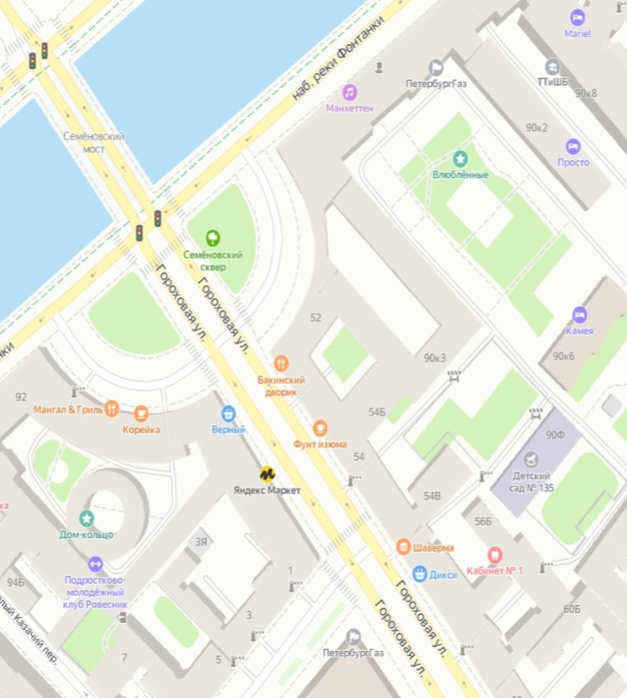

Требования к кандидатам, претендующим на замещение должностей
в подразделениях войск беспилотных систем
По возрасту:
Дополнительное требование
для операторов БпЛА:
от 18 до 45 лет
для операторов FPV-дронов
от 18 до 35 лет
наличие хорошо развитого вестибулярного аппарата и развитой мелкой моторики рук
По состоянию здоровья
По наличию опыта
службы (работы):
категория годности «А» или «Б»
По образованию:
при прочих равных условиях приоритет отдается кандидатам, имеющим опыт службы в авиационных воинских частях, подразделениях специального назначения (разведывательным), пилотам дронов, киберспортсменам, авиамоделистам, увлекающимся компьютерными играми
для авиационного персонала - высшее или среднее профессиональное;
для специалистов эксплуатирующих комплексы с БпЛА самолетного типа - высшее, среднее профессиональное или среднее общее;
для специалистов эксплуатирующих БпЛА коптерного типа, FPV-дроны коптерного и самолетного типа – высшее, среднее профессиональное, среднее общее или основное общее
Особенности
прохождения службы:
прохождение военной службы исключительно на должностях, связанных с применением беспилотных систем;
прохождение специальной подготовки по применению беспилотных систем;
увольнение с военной службы по истечению срока контракта (по желанию военнослужащего).
По профессиональному психологическому отбору :
не ниже второй категории профессиональной психологической пригодности
По уровню физической подготовленности:
не ниже «удовлетворительно»
ПУНКТ ОТБОРА
НА ВОЕННУЮ СЛУЖБУ ПО КОНТРАКТУ ПО ЛЕНИНГРАДСКОЙ ОБЛАСТИ
8 (800) 444-11-47 8 (812) 572-20-30
8 (993) 637-22-91
VK.COM/LO_CONTRAKT
T.ME/POVSK_LO
НАШ АДРЕС:
г.САНКТ-ПЕТЕРБУРГ, НАБ. РЕКИ ФОНТАНКИ, Д. 90, КОРП. 3

Slide 2
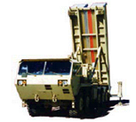

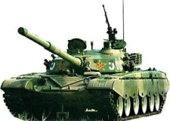
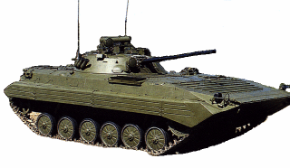
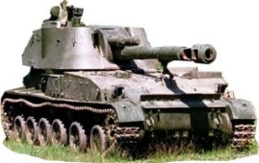
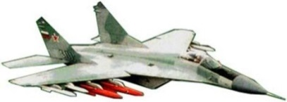
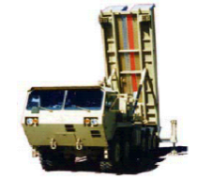
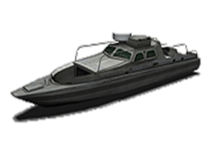
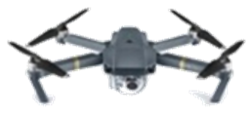



СПРАВОЧНАЯ ИНФОРМАЦИЯ
о дополнительных выплатах за уничтожение боевой техники (объектов) противника
 | Захват пусковой установки «Himars» (MLRS, MARS), танка «Абрамс» («Леопард», «Челенджер») | 1 млн. руб.
 | Уничтожение танка «Абрамс» («Леопард», «Челенджер») | 500 тыс. руб.
 | Уничтожение танка | 100 тыс. руб.
 | Уничтожение БМП, БТР, САО | 50 тыс. руб.
 | Уничтожение самолета, ПУ «Himars» или «Точка-У» | 300-500 тыс. руб.
 | Уничтожение плавсредств (исходя из водоизмещения) | 30-300 тыс. руб.
 | Уничтожение БпЛА | 5-50 тыс. руб.
 | Уничтожение путепровода, моста, дамбы, ж/д станции, порта, ЗКП, склада | 300 тыс. руб.

